Slide 1
GESTIÓN OPERATIVA
Como Proceso - (aplicado al TP Sector)

Slide 2
RESULTADOS de la GESTIÓN ESTRATEGICA
¿Qué debo lograr?
Adecuación del Plan
¿El Plan es adecuado para lograr la EFECTIVIDAD?

Slide 3
PROCESOS de la GESTIÓN ESTRATEGICA
¿Qué Procesos debería implementar para GARANTIZAR la Efectividad?
¿Qué está pasando?
¿Para qué estamos?
1. Plantear el FIN
2.
Leer CONTEXTO
3.
Definir la VISIÓN
¿Cómo hago?

Slide 4
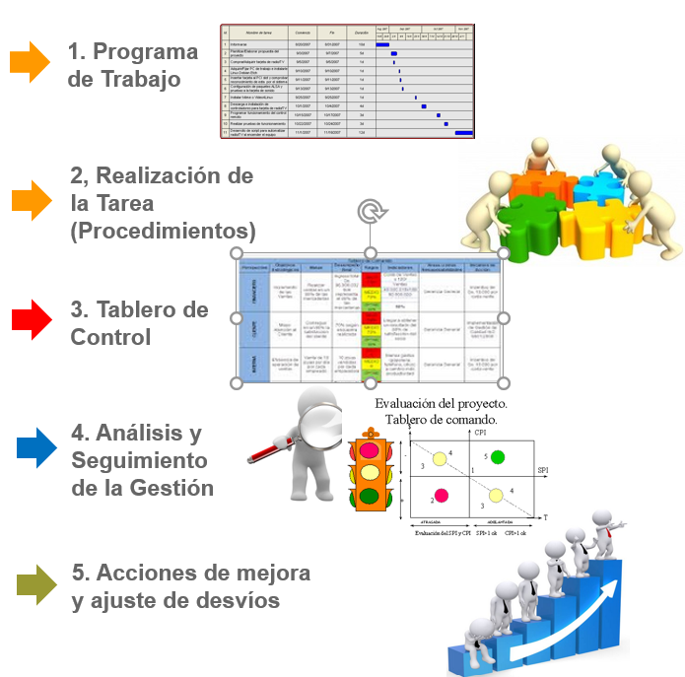
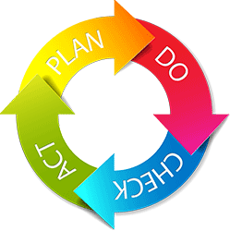
PROCESOS de la GESTIÓN OPERATIVA
¿Qué Procesos debería implementar para GARANTIZAR un adecuado Cumplimiento del Plan de trabajo?

Slide 5
Diagnóstico del Proceso de GO
1°. Evalúo el Proceso:
¿Se hace adecuadamente?
2° Evalúo la Participación:
¿Se hace con la gente?

Slide 6
Evaluación del Proceso
1. ¿Se hace adecuadamente?
¿Existe?
¿Existe, pero se implementa mal?
¿Existe, pero tiene huecos?
¿Existe, pero podría realizarse mejor?
¿Existe, pero no se actualiza?

Slide 7
Evaluación de la Participación
2. ¿Se hace con la gente?
¿La gente se involucra?
¿Se informa?, ¿Lo conocen?
¿Se explica?, ¿Lo entienden?
¿Se consulta?, ¿Opinaron?
¿Se otorga poder decisorio?, ¿Participaron en la decisión?

Slide 8
Niveles de Participación
-Repaso-
Líder
Miembros del Grupo
La Gestión Operativa, al igual que toda la Gestión, es responsabilidad conjunta del líder del grupo y de todos los miembros del mismo
Notes:
8

Slide 9
1. INFORMATIVO
a. Responsabilidad del Líder: Informar
¿Cuál es el plan?
b. Responsabilidad de los miembros del grupo:
Pedir información para alinearse
Notes:
9

Slide 10
2. EXPLICATIVO
a. Responsabilidad del Líder: Explicar
¿Me explicás el plan?
b. Responsabilidad de los miembros del grupo:
Pedir explicación, para comprender y alinearse adecuadamente
Notes:
10

Slide 11
3. CONSULTIVO
a. Responsabilidad del Líder: Consultar
¿Puedo opinar?
b. Responsabilidad de los miembros del grupo:
Manifestar su opinión, participar activamente en el diseño e implementación
Notes:
11

Slide 12
4. DECISORIO (depende…)
Responsabilidad del Líder:
delegar
Hay que hacer esto
b. Responsabilidad de los miembros del grupo:
Toma de decisiones en su área de responsabilidad
Notes:
12

Slide 13
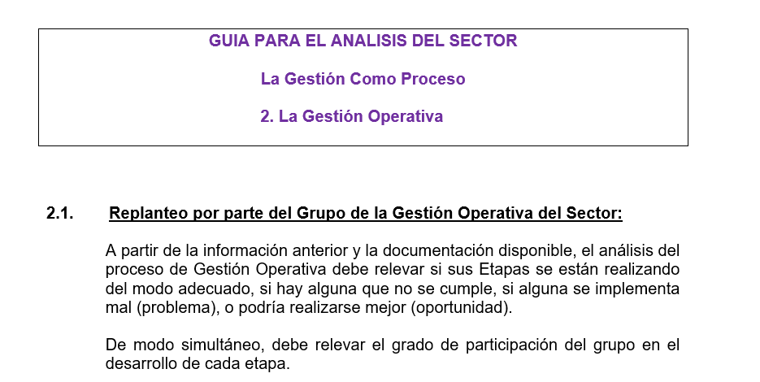
Guía del TP para el análisis del sector

Slide 14
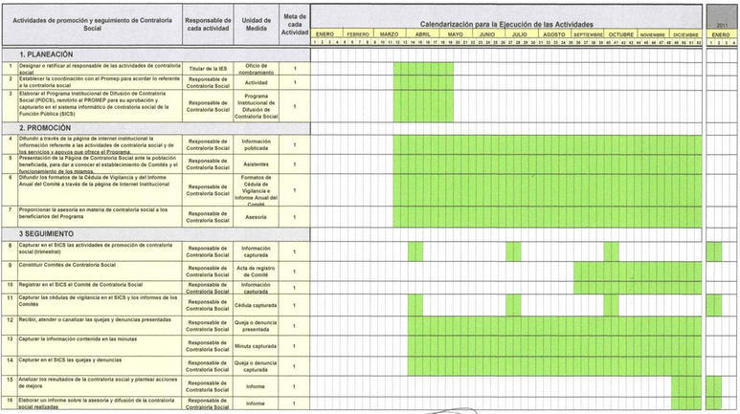
Gestión Operativa como Proceso
1. Programa de
Trabajo
Es la bajada del Plan Estratégico en un Programa concreto que incluye:
Objetivos específicos
Acciones para el logro de cada objetivo
Responsables
Plazos
Parámetros de medición

Slide 15
Diagnóstico del Programa de Trabajo
1. ¿Se hace adecuadamente?
Existe y está bien diseñado, indicando objetivos, actividades, plazos, responsables, recursos y estándares?
Existe pero se implementa mal?
Existe pero tiene huecos?
Existe pero tiene errores?
Existe pero podría realizarse mejor?
Existe pero no se actualiza?
Existe pero no se hace de manera sistemática?
Existe pero no se controla?
2. ¿Se hace con la gente?
Nivel Informativo: Se informa? Lo conocen? Está al alcance de todos?
Nivel Explicativo: Se explica? Lo entienden?
Nivel Consultivo: Se consulta? Opinaron?
Nivel Decisorio: Participaron en la definición?
La gente está comprometida
Notes:
15

Slide 16
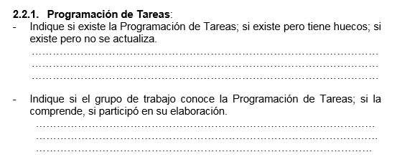
Diagnóstico del Programa de Trabajo: TP Sector

Slide 17
Diagnóstico del Programa de Trabajo (Ejemplo)
¿Se hace adecuadamente?
Si bien el Sector cuenta con una Programación de Tareas la misma es parcial y cuenta con ciertos huecos que es necesario cubrir, por ejemplo, si bien se encuentran definidas las actividades y los plazos, no existe definición de objetivos concretos lo cual lleva a que cada uno interprete la tarea de acuerdo a su criterio; asimismo no se identifican responsables por lo que en ocasiones la tarea no se realiza y en otras ocasiones se duplica el trabajo. Sería importante aclarar además con qué recursos contará el responsable para la concreción del programa y fijar un standard para determinar si el Programa fue efectivamente cumplido. También debería incorporarse algún sistema de actualización sistemática para evitar la comisión de errores o la repetición de tareas.

Slide 18
Diagnóstico del Programa de Trabajo (Ejemplo)
¿Se hace con la gente?
El Programa se arma con la participación de todo el sector; todos tienen la posibilidad de opinar en el diseño de aquellas actividades en las que resultan involucrados; asimismo se realizan reuniones semanales de seguimiento, oportunidad en la cual pueden despejarse dudas o debatir temas relacionados con el Programa y su avance. Finalizada la reunión se designa un responsable para la actualización del Programa; esta actualización es subida a la intranet de la empresa y compartida vía e-mail de modo de garantizar la posibilidad de informarse sobre la situación del Programa.
El gerente del sector es quien define y comunica los recursos dado que es el responsable de la gestión del presupuesto el cual es confidencial.

Slide 19
Gestión Operativa como Proceso
Consiste en llevar adelante todas los procedimientos y prácticas operativas necesarias para concretar la gestión
2. Ejecución de las Tareas según procedimientos

Slide 20
Diagnóstico de la realización de las tareas (Procedimientos)
1. ¿Se hace adecuadamente?
Existen procedimientos y prácticas operativas definidas para realizar los procesos y tareas del sector?
Existen pero se implementan mal?
Existen pero tienen huecos?
Existen pero tienen errores?
Existen pero podrían realizarse mejor?
Existen pero no se actualizan? Inercia?
Existen pero no se realizan de manera sistemática?
Existen pero no se controlan?
2. ¿Se hace con la gente?
Nivel Informativo: Se informa los procedimientos y prácticas operativas? Los conocen? Están al alcance de todos?
Nivel Explicativo: Se explican? Los entienden?
Nivel Consultivo: Se consultan? Opinaron?
Nivel Decisorio: Participaron en la definición de los procedimientos y prácticas operativas?
La gente está comprometida?

Slide 21
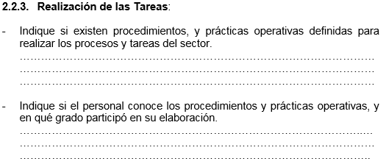
Diagnóstico de la realización de las tareas (Procedimientos)

Slide 22
Gestión Operativa como Proceso
3. El Tablero de Comando (TACO): Es un cuadro para hacer seguimiento sistemático y periódico (*) de todos los aspectos de la GO.
El TACO abarca:
Gestión de los Insumos: Consumo físico y económico de los insumos; Productividades clave; y Eficiencias
Gestión de Resultados: Eficacia y Calidad
Gestión de los Procesos /Tareas
(*) El ciclo de relevamiento de cada una de las informaciones relevadas (control por tarea, por turno, por día, por mes, etc.) debe ser el que permita la corrección más inmediata y con el menor deterioro de la performance.
Notes:
Intro:
Gestión del input => Garantizar el uso adecuado en cantidad y costo de todos los insumos y recursos necesarios para sus Productos y Servicios
Gestión de tareas => Garantizar que las operaciones necesarias para concretar sus productos o servicios se realicen de la forma adecuada.
Gestión del output => Garantizar la concreción de los Productos o Servicios que debe aportar según el Plan Estratégico para la efectividad de la
Empresa

Slide 23
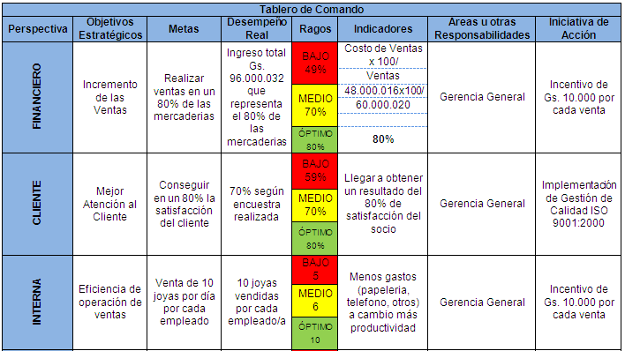
Diagnóstico del TACO
1. ¿Se hace adecuadamente?
Existe y está bien diseñado? contiene los 3 subprocesos?
Existe pero se implementa mal?
Existe pero tiene huecos?
Existe pero tiene errores?
Existe pero podría realizarse mejor?
Existe pero no se actualiza?
Existe pero no se hace de manera sistemática, no se controla?
2. ¿Se hace con la gente?
Nivel Informativo: Se informa? Lo conocen? Está al alcance de todos?
Nivel Explicativo: Se explica? Lo entienden?
Nivel Consultivo: Se consulta? Opinaron?
Nivel Decisorio: Participaron en la definición del TACO?
La gente está comprometida?

Slide 24
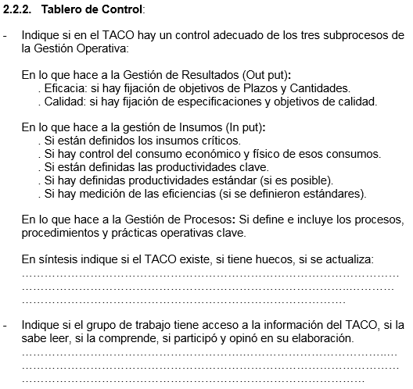
Diagnóstico del TACO

Slide 25
Gestión Operativa como Proceso
Consiste en relacionar los Datos reales con los Objetivos fijados en el TACO a los efectos de detectar tendencias y desvíos
4. Análisis Sistemático de la Gestión
.
El Producto del Análisis de la Gestión
a. To Do List: Problemas y Oportunidades de inmediata atención y resolución
b. Plan Maestro de Problemas: Problemas y Oportunidades que involucran el diseño de un Plan de Acción para su resolución

Slide 26
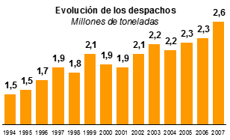
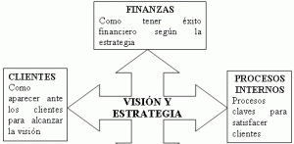
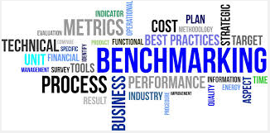
4. Análisis sistemático de la gestión
Enfoques: el análisis puede tener 3 enfoques:
Análisis Histórico: Observa serie de datos abarcando no solo la información del último mes sino el acumulado del ejercicio, e incluso de años anteriores a los efectos de revelar las principales tendencias y desvíos para comprender la evolución de cada indicador, los ciclos que pudiera cumplir o las influencias de agentes externos al sistema.
Análisis Sistémico: La información del TACO debe ser interpretada como un todo coherente para tener una idea clara de las interrelaciones en la gestión.
Perspectiva externa: Todo el análisis debe ser hecho con una permanente revisión del contexto y en un continuo benchmark con otras empresas y organizaciones.

Slide 27
Diagnóstico del Análisis y Seguimiento de la Gestión
1. ¿Se hace adecuadamente?
Se analiza la gestión mirando la propia historia, ciclos y tendencias? Se realizan reuniones de Análisis?
Se analiza la gestión como un todo coherente para identificar interrelaciones e influencias?
Se analiza la gestión mirando la competencia/benchmark?
Se analiza con la frecuencia adecuada?
Se realiza el análisis pero no es integral, tiene huecos?
Se analiza pero se cometen errores? Participan quienes tienen que participar?
Se analiza la gestión pero no de manera sistemática?
La reunión concluye con un To do List o un PMP según el caso?
2. ¿Se hace con la gente?
Nivel Informativo: Conocen los resultados de la Gestión?
Nivel Explicativo: Entienden los resultados de la Gestión?
Nivel Consultivo: Opinan en el análisis y redacción del TdL y PM?
Nivel Decisorio: Participaron en la definición del TdL y PM?
La gente está comprometida y llega informada a la reunión?

Slide 28
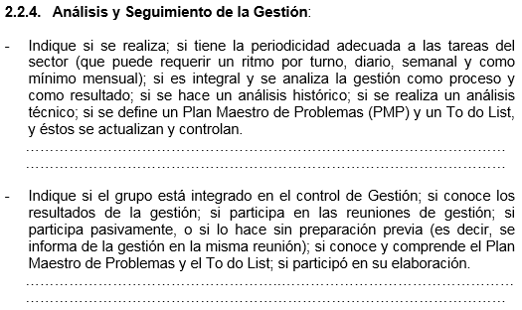
Diagnóstico del Análisis y Seguimiento de la Gestión

Slide 29
Gestión Operativa como Proceso
Es la retroalimentación del Programa de Trabajo y reúne las mismas características (Objetivo, actividades, responsable, plazos, std, recursos, etc.)
5. Plan de Mejora de la Gestión
Es la herramienta que indica cuáles son los temas de fondo que es necesario encarar para realinear y mejorar la gestión aprovechando sus oportunidades y enfrentando sus problemas, y define los puntos clave del plan de acción para hacerlo

Slide 30
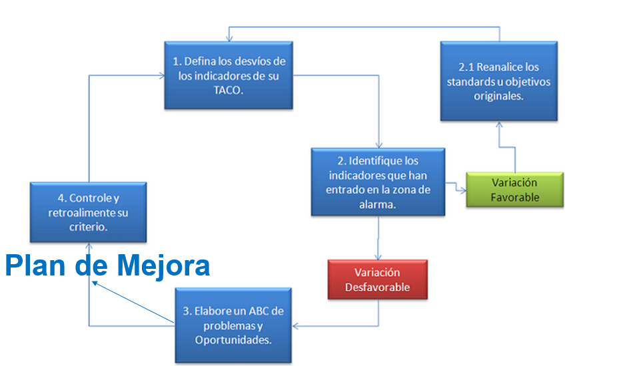
Diagnóstico del Plan de Mejora de la Gestión
1. ¿Se hace adecuadamente?
Se realizan Planes de Mejora? Los PM indican objetivos, plazos, responsables, estándares y recursos?
Se realizan pero se implementan mal?
Existen pero tienen huecos? Son integrales? Abarcan todos los problemas, necesidades y oportunidades?
Existen pero tienen errores?
Existen pero podrían realizarse mejor?
Existen pero no se actualizan?
Existen pero no se realizan de manera sistemática, no se controlan?
2. ¿Se hace con la gente?
Nivel Informativo: Se informa los Planes de Mejora? Los conocen? Están al alcance de todos?
Nivel Explicativo: Se explican? Los entienden?
Nivel Consultivo: Se consultan? Opinaron?
Nivel Decisorio: Participaron en la definición del Plan de Mejora
La gente está comprometida? Participa responsablemente?

Slide 31
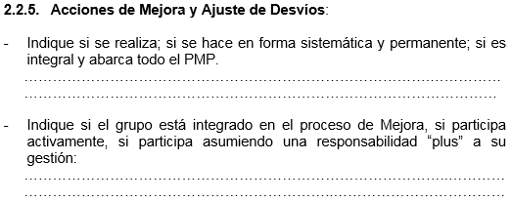
Diagnóstico del Plan de Mejora de la Gestión

Slide 32
¡Gracias!

